Slide 1
Synthèse
Réorganisation des Services Centraux
et Plan de Départs Volontaires

Slide 2
Un projet traduisant une stratégie sans projection | Page 3
Le processus de détermination de la cible interpelle | Page 5
Un projet qui sous-estime ses limites externes | Page 10
Un projet qui risque de buter sur d’autres limites, internes cette fois | Page 11
L’impréparation du projet pose questions | Page 12
Recommandations et préconisations | Page 14

Slide 3
Un projet traduisant une stratégie sans projection pour le personnel (1/2)
Certes l’objectif de réduction des coûts et d’amélioration du coefficient d’exploitation se justifie au vu de diverses comparaisons sectorielles. Ces comparaisons agrègent différents ratios: Frais IT/Frais généraux ; coefficient d’exploitation (Frais d’exploitation/PNB) ; RN/PNB.
La convergence de leur orientation indique une situation globale de sous-compétitivité de la SG, pénalisée en Bourse par une décote accrue de la valeur de l’action (0,36 fois l’actif tangible contre 0,85 pour les banques d’Europe continentale).
Pour autant, il convient de rappeler que la SG paraît mauvais élève d’un peloton de bons élèves, bénéficiaires et largement au-dessus des ratios prudentiels qui leur sont imposés…
Par ailleurs, s’agissant de ratios, il convient d’apprécier la dynamique du dénominateur autant que le poids du numérateur.
La génération de PNB est-elle suffisante, par exemple ?
Cette réflexion sollicite alors le portefeuille de produits de la banque, d’une part : la dynamique de rentabilité instantanée des différents segments pouvant varier fortement (à titre d’exemple, l’exposition à la Banque de détail en France était pénalisante en 2023).
Et surtout sa capacité de croissance commerciale, sur chacun de ces segments, et par la mise en synergie commerciale de leur ensemble.

Slide 4
Un projet traduisant une stratégie sans projection pour le personnel (2/2)
En présentant une stratégie réaliste, fondée sur la seule réduction des coûts et/ou des activités consommatrices de fonds propres, la SG se condamne à reculer et réduire ses moyens
Cette stratégie peut être désormais saluée instantanément en Bourse (sur le thème : Dire ce que l’on va faire; faire ce que l’on a dit). Mais un jour viendra où les bonnes questions attendront leurs réponses.
À titre d’exemple, et sauf à accroire que les acquéreurs sont tous dans l’erreur (BPCE pour SGEF…), les cessions d’activités récemment annoncées laissent à penser que la SG ne sait pas bonifier ses actifs, et que d’autres s’en sentent mieux capables.
Cela prive les salariés de la SG de toute projection professionnelle positive.
Et pour clore ce mini-débat stratégique, à titre de simple éclairage du projet sous revue, nous rappellerons que la stratégie la plus créatrice de valeur pour la SG consisterait (en prenant au mot les marchés !) à sortir de Bourse.
En effet ses actionnaires récupéreraient ainsi dans leurs comptes l’intégralité de l’actuelle décote. Et la moindre obligation de distribuer des dividendes soulagerait d’autant la génération de capitaux propres (l’un des marqueurs de la stratégie énoncée en octobre 2023 par M. Slavomir KRUPA).

Slide 5
Le processus de détermination de la cible interpelle
Le processus de détermination de la cible de réduction des coûts centraux repose sur des benchmarks par activité, portant sur les frais informatiques et sur les coefficients d’exploitation.
Seule la réorganisation de GLBA procède d’autres prémisses, fondées sur la consommation de fonds propres.
Il en découle une cible économique, à traduire ensuite en mesures de réorganisation, dans une dynamique descendante.
Cette traduction s’appuie sur des principes que chaque BU-SU peut s’approprier à sa façon : renoncements ; constats d’abaissements de charges ; simplifications ; délocalisations.
Au-delà des mesures effectivement identifiées selon ce principe, viendront s’ajouter, dans un processus participatif à base d’ateliers par services, d’autres recherches de suppressions d’activités et donc de postes.
Dans l’ensemble, ce processus est impératif et introduit une contrainte comme aiguillon pour la transformation.
Nous verrons qu’il y a là le substrat d’une transformation culturelle forte (et vraisemblablement sous-estimée), pour le Groupe.

Slide 6
À l’origine du projet : Un chiffrage central, décliné par BU-SU, par application de 3 leviers majeurs
ELABORATION du PROJET
RENONCEMENT
Un diagnostic posé en central , en lien avec la stratégie de frugalité et robustesse du modèle : poids excessif des frais d’exploitation, et notamment des dépenses informatiques ; complexité et sophistication organisationnelle, informationnelle et informatique.
Un benchmark estimant les surcoûts par métiers et activités, et définissant la cible d’économies de coûts.
Le choix de 3 leviers de suppressions de postes : les renoncements et abaissements de charges ; la simplification ; l’offshoring.
Les 7 BU-SU concernées sont ensuite appelées à se saisir de ces leviers, et à remplir l’objectif préalablement chiffré.
Des exemples ou des mesures immédiates sont alors compilés, assurant un premier socle de suppressions de postes.
Les services sont ensuite conviés à compléter ce socle, d’une part ; à lui donner un calendrier d’autre part. Mais surtout, à décrire la cible organisationnelle et préciser les moyens résiduels
Ils devront ultérieurement s’adapter in itinere en fonction de la réalité des réorganisations ; de la réalité des départs ; et des autres mouvements d’effectifs ; tout en tenant compte des divergences calendaires entre ces 3 mouvements.
La charge de travail effective en résultera.
SIMPLIFICATION
Offshoring
Transfert d’activité
Les intentions et les chiffrages préexistent aux analyses par fonction et par services
Les leviers et les exemples amorcent la démarche, mais n’atteignent pas à eux seuls la cible visée
Aux services d’affiner et de compléter la démarche
Aux BU-SU avec l’appui de la RH de conduire humainement le projet
Et notamment d’ajuster les moyens à la charge de travail effective

Slide 7
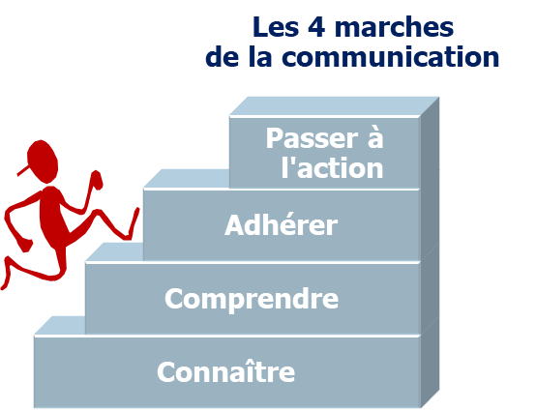
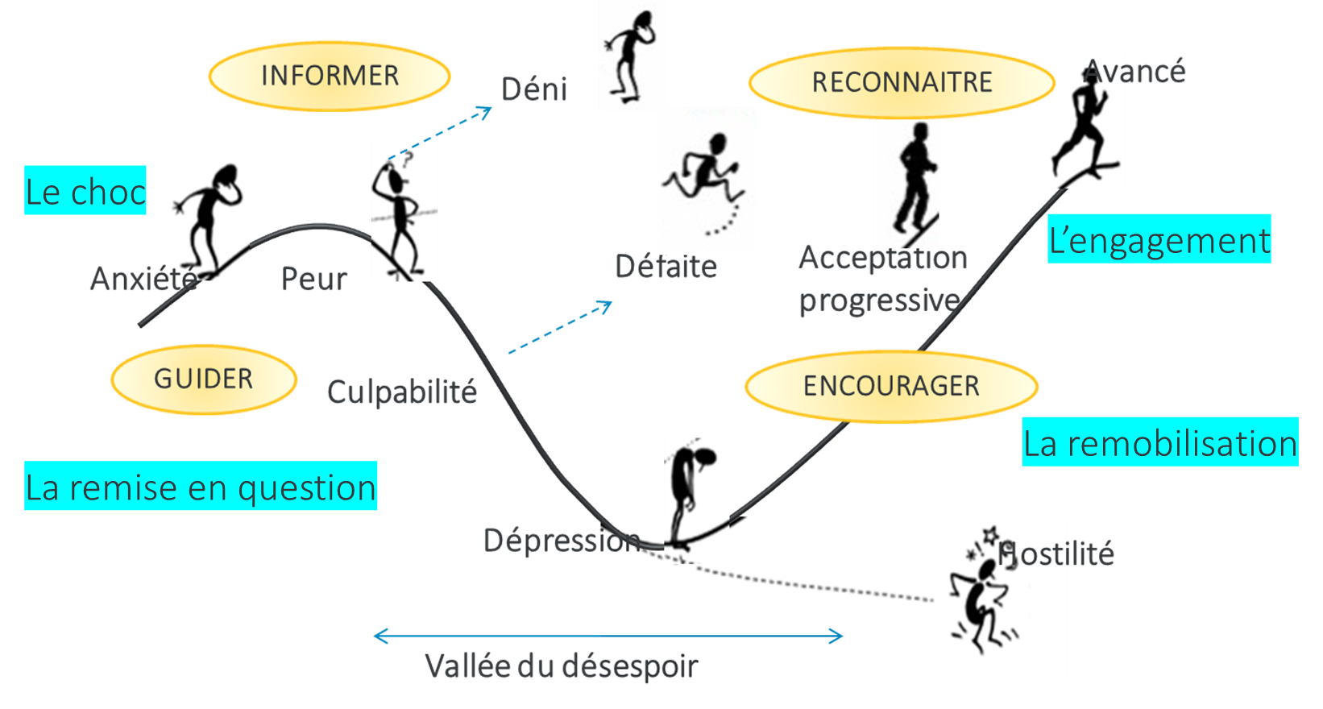
7 projets – 3 leviers Co-construire la cible organisationnelle : assurer la faisabilité opérationnelle d’une cible quantitative
COMPTE-RENDU
RENONCEMENT
Les ateliers de co-construction, organisés à la maille des services (petites entités), doivent permettre d’évaluer, voire d’assurer, la faisabilité opérationnelle de la cible « quantitative » dessinée par le Top Management : en termes d’activités maintenues, de répartition des missions entre les postes restants, y compris celles portées par les managers quand leur poste est supprimé.
Ces ateliers éviteraient l’effet tunnel ressenti par les IRP lors des consultations ; les résultats étant remontés lors des commissions économiques.
Partant du principe que le volontariat au départ est relativement soutenu, ces ateliers permettraient également d’embarquer les salariés restants dans leur fonction future ; les potentiels partants étant quant à eux dans une période de transmission.
Les conférences/formations de sensibilisation, en amont de ces ateliers, sur le sens de la transformation par exemple, permettent de préparer les personnels et les managers à cet exercice inhabituel et inscrit dans une ferme réduction du nombre de postes.
Néanmoins, le risque de voir quelques personnels se prêter à l’exercice, sans réelle conviction, n’est pas négligeable. La courbe d’acceptation du changement étant singulière, il est important de s’assurer régulièrement de l’accord de tout le personnel.
SIMPLIFICATION
Offshoring
Transfert d’activité
Quelques conférences/formations préparatoires à l’exercice
Donner du sens en période de transformation
Accompagner ses collab. Dans la phase d’annonce
Etre attentif à soi et aux autres
Mieux appréhender les périodes de transfo.
Faire une annonce difficile en période de transfo.

Slide 8
Sous la réorganisation, une transformation culturelle à mieux mesurer
Ce processus est impératif, et introduit la contrainte comme aiguillon pour la transformation.
Au-delà même de cette novation, ce projet est le premier à s’inscrire dans un changement culturel plus profond qu’indiqué. L’absence de lien explicite entre ce changement culturel et ce projet pourrait se révéler fâcheux pour sa conduite.
Ce changement culturel incrémente les valeurs de frugalité et robustesse, et vise à leur donner un pendant motivant pour le personnel : retrouver la fierté d’appartenance
Celui-ci ne pouvant pas procéder de développements stratégiques spécifiques, non énoncés (ou annoncés sur opportunité, au même titre que les éventuelles cessions d’activités, mieux identifiés à date…), il doit découler d’un modèle organisationnel plus efficace, plus fluide au quotidien ; et d’une responsabilisation accrue de l’ensemble du personnel, à tous les niveaux.
Nous ne pouvons que souligner que ces profits potentiels apparaissent aléatoires, et a minina très différés dans le temps, alors que les éléments immédiats de ce changement culturel peuvent être perçus négativement.
Par ailleurs, certaines fonctions vont vivre concomitamment un autre changement culturel, lié au passage d’un rôle direct à un rôle de supervision (à ne pas sous-estimer)
Enfin une nouvelle doctrine d’offshoring se fait jour : délocalisation intégrale d’une famille de tâches yc expertes

Slide 9
L’accompagnement des transformations s’inscrira dans un contexte de changement culturel insuffisamment énoncé
Comme on l’a vu, le projet combine un esprit descendant (intention stratégique ; chiffrage initial ; choix des leviers d’actions et premiers exemples) ; et un appel à la co-construction participative et décentralisée de la cible (ateliers ; pilotage in itinere des calendriers de réorganisation, des départs effectifs, et de la charge réelle de travail).
Dans ce contexte, deux points irritants doivent particulièrement être mis sous surveillance :
Les ateliers de co-construction : potentiellement, ces ateliers pourraient être perçus par certains comme injonction paradoxale, voire comme porteur d’une certaine violence symbolique (sur le modèle « supprime ton poste »…)
L’absence de diagnostic de terrain initial (impact humain en cours de mesure après annonce du projet ; réalité des tâches peu documentée), y compris s’agissant d’entités déjà fréquemment ou récemment réorganisées, biaise quelque peu le principe des ateliers : ils postulent un accord sur le diagnostic et sur la cible, non acquis à ce jour.
Sans maîtrise de la charge de travail, la responsabilisation peut aboutir à une défausse sur le personnel (ce qu’elle ne vise pourtant pas).
L’entrée dans l’ère de la responsabilisation s’opère par la dévolution d’un problème non résolu, en contexte fortement évolutif (au fil des départs, lesquels précéderont souvent les baisses d’activités)

Slide 10
Un projet qui sous-estime ses limites externes ?
Ce projet risque de se heurter plus qu’il n’est attendu à quelques limites externes :
Les conséquences futures de l’attrition du Change (budgets informatiques consacrés aux développements informatiques) :
Laquelle n’est pas chiffrée, mais peut être estimée à une baisse de près d’un tiers (NB : total CTA + CTB)
Elle se fera sentir progressivement sous forme de dette technique ou commerciale
Les exigences du régulateur :
Notamment en matière de modèles de risques, dont l’unification est prévue
Mais aussi dans la pression sur de nouveaux projets informatiques
L’image portée sur les clients :
Critique sur la rétraction du périmètre AFMO
Potentiellement sensible sur le virage pris par GLBA
L’essoufflement rapide des avantages de stratégies fondamentalement mimétiques, sans aucun avantage comparatif spécifique et nouveau (et ne mettant pas en avant les avantages déjà constitués précédemment)

Slide 11
Un projet qui risque de buter sur d’autres limites, internes cette fois ?
S’agissant de la faisabilité finale des projets des 7 BU-SU, nous ne relevons que peu de cas où la faisabilité ne nous semble pas garantie.
Encore faut-il assumer clairement que certaines organisations reposent sur une molette de réglage finale exposée comme suit : « si les simplifications et baisses de charges n’y suffisent pas, d’autres renoncements viendront en complément ».
C’est particulièrement vrai sur le plan des SI, avec une contrainte sur les budgets du Change. Mais on le retrouve aussi avec des tâches de reporting ou de supervision.
Surtout, il nous est paru fréquemment une discordance entre le calendrier volontariste du plan (départs à compter de juin, objectif d’achèvement à l’automne) et l’effectivité des extinctions de tâches envisagées (ou encore en cours de recherche, identification, et spécification).
Autrement dit, l’objectif est réalisable, mais à condition d’accepter à la fois :
Des compléments plus ou moins désirables pour parfaire l’atteinte de la cible ;
Des décalages dans le temps, annonciateurs de surcharge de travail, ou de travail dégradé, ou de besoins de renforts temporaires

Slide 12
L’impréparation du projet pose questions
Nos travaux nous amènent à relever des degrés de préparation variables, voire d’impréparation avérée, selon les 7 BU-SU concernées, dans un grand nombre de champs :
Degré très variable de concertation, de co-construction ou de précision de la cible organisationnelle (yc sur l’implication du management)
Insuffisante caractérisation des populations concernées, dans leur exposition aux risques liés à un reclassement ou une évolution de postes
Insuffisante identification des parcours de reclassement pour les équipes concernées
Engorgement manifeste des systèmes de gestion de la mobilité, sans réponse à ce jour
Insuffisance ou absence de dispositifs de management de la transition
Absence criante d’évaluation en continu de la charge de travail
Une hypothèse de pertes de compétences, par inappétence aux reclassements internes proposés, ne peut être écartée dans certains cas (GLBA ; sporadiquement dans les SI). En effet, la désirabilité de certaines fonctions n’a pas nécessairement été pensée ex ante.

Slide 13
L’impréparation du projet : Nos recommandations palliatives
Nous sommes donc amenés à introduire deux types de recommandations :
Des recommandations ciblées, par nature très variables, selon les 7 BU-SU concernées, quant à certains projets organisationnels
NB : Ces recommandations par BU/SU n’aborderont pas la question transverse de la charge de travail, traitée en transverse
Des recommandations génériques, quant à la conduite du projet dans son ensemble

Slide 14
Recommandations et préconisations opérationnelles 1 : Projets organisationnels, pour chaque BU-SU (1/2)
VIGILANCES RECOMMANDATIONS
DFIN :
Stress des managers / Reconversion vers postes experts
Nouvelles spécialisations
Nouvelle doctrine de délocalisation
Haut niveau de charge initiale + annonce de surcharges temporaires
DFIN :
Pilotage resserré des offshorings et transferts
Clarification des parcours de compétences et de montée en expertises
Formation / sensibilisation à la supervision
HRCO :
Processus lourd à prévoir pour le reclassement des salariés du Fil RH
Changements non négligeables dans le contenu des postes
HRCO :
Procéder à un transfert en biseau, au fil des reclassements et de la fiabilisation du transfert
Mieux partager les ambitions People Ambition et Capital Humain
SGRF :
Risque de dépit et de découragement après une période de forte mobilisation et de forts changements
Changements de posture dans un contexte de nombreux renoncements
SGRF :
Recommuniquer sur les prochains objectifs de SGRF et en faire des défis positifis
Peser les renoncements et en préciser les calendriers

Slide 15
Recommandations et préconisations opérationnelles 1 : Projets organisationnels, pour chaque BU-SU (2/2)
VIGILANCES RECOMMANDATIONS
GLBA :
Faible appétence pour les postes offerts par le CPM
Interrogations sur la hiérarchisation des 3 fonctions créées
Flou sur les futures rémunérations variables
Frustrations devant la spécialisation
Absence d’objectifs chiffrés de croissance
GLBA :
Revoir à la hausse le calibrage initial des postes pour se donner de réelles chances de croissance, et de syndication –gestion de portefeuille, plus actives
Les réduire ultérieurement au fil de l’eau, au vu de la charge réelle resserré des offshorings et transferts
AFMO-EURO :
Fort sentiment de découragement et d’amertume , en contexte de réussite économique avérée
Changement de postures non négligeables
Spécificités de compétences et d’appétences pénalisantes pour le reclassement
AFMO-EURO :
Objectiver la maturité relative des filiales et l’intégrer dans le calendrier de déploiement
Accompagner aux changements de posture relationnelle
Communiquer en continu sur les aléas de cession et le calendrier réel de l’autonomisation des filiales et des transferts vers d’autres entités
RESG :
Enjeu de discordance (avérée) des calendriers entre les suppressions effectives de charges et les départs attendus
Risques de perte de compétences (Architectes ; GTS, notamment)
RESG :
Mieux peser les calendriers des fins de projets
A l’indispensable suivi de charge, adjoindre un dispositif d’alerte sur les compétences disponibles
Donner une animation significative aux équipes nouvellement constituées (Architectes notamment)

Slide 16
Recommandations et préconisations 2 : Conduite du projet – Système de pilotage et Gestion de projets
Nous préconisons la mise en place d’un système de pilotage intégré du plan, composé :
D’une méthode d’évaluation en continu de la charge de travail (cf. infra)
D’une méthode de mesure en continu des renoncements, simplifications, délocalisations, et abaissements de charges
quantification en ETP libérables : il ne suffit pas de tenir le décompte de l’atteinte des objectifs du plan, ce qui est utile managérialement mais hors de propos quant au pilotage de la charge des effectifs restants
D’une méthode de mesure en continu des réductions d’effectifs (départs ; autres indisponiblités)
Avec intégration et consolidation de ces trois dimensions imbriquées, pour définir les excédents ou insuffisances de moyens, non pas à la cible, mais in itinere (au fil de l’eau des départs et des modifications effectives de l’organisation)
La nécessité d’un renforcement de la gestion de projets :
En transversal : Accroissement significatif du dispositif de gestion de la mobilité
En local, au moins par exception sur les projets les plus sensibles : Instauration de managers de transition pour les dévolutions vers l’offshoring ou les transferts vers d’autres filiales ou entités

Slide 17
2 : Conduite du projet – Cartographie évolutive des compétences
Du fait du volume, des délais impartis, du changement culturel, du lien entre charge et expérience au poste, nous identifions un risque potentiel d’écart entre les besoins et ressources, ajouté à ceux liés à la montée en compétences, qu’elle soit subie ou choisie, et ses impacts sur le professionnalisme et l’estime de soi.
RECOMMANDATION
De notre point de vue, afin de faciliter le suivi du projet, le CSE Centraux devrait idéalement disposer sur les périmètres de réorganisation :
De la cartographie des compétences disponibles actuellement ; cartographie structurée en accord avec les macro-leviers (cohérence entre compétences maintenues/perdues et activités restantes/supprimées)
Des ajustements de cette cartographie à 3 ans en logique de GEPP
D’une matrice de transfert ou d’acquisition de compétences dans le cadre du plan de reclassement
D’un reporting régulier sur la consolidation des besoins et ressources en compétences (au moins pour les services ou postes les plus sensibles).

Slide 18
2 : Conduite du projet – Evaluation de la Charge de Travail
Un réel effort a été fait par HRCO-SSA (fût-ce en décalé par rapport à la conception du projet), à travers deux batteries d’indicateurs en cours de rodage : indicateurs de préservation du capital humain, et indicateurs de suivi de projet. Leur rapprochement permettrait de sensibiliser directeurs de BU-SU et d’impliquer managers de proximité et RPRH aux enjeux et difficultés de déroulement des opérations.
Sans nier ces efforts, nous relevons que la mesure de la charge relève d’une déclaration purement managériale. Nous ne pensons pas que cela soit suffisant, et nous pensons que l’on manque ainsi une occasion de responsabilisation et d’écoute directe des salariés.
Nous recommandons donc, en sus, la mise en place d’une auto-déclaration par chaque salarié (des services concernés) de la soutenabilité de sa charge, à l’horizon de la semaine, du mois et du trimestre. Cette déclaration pourra être confrontée à l’estimation managériale, qui garde toute sa légitimité. Elles pourront ensuite être confrontées à l’évolution réelle des effectifs, affectée en continu par les départs et vacances de postes (dues au volontariat ou relevant d’autres causes), pour mesures correctives temporaires (cf. recommandation préalable d’un Système de pilotage intégré)
Le modèle NASA – TLX, présenté dans notre rapport, peut servir d’outil à cette fin.

Slide 19
2 : Conduite du projet – Evaluation de la Charge de Travail
Principe d’évaluation en continu de la charge de travail
RECOMMANDATION
Auto-déclaration de la soutenabilité de sa charge par chaque salarié impacté par le projet, à triple horizon semaine – mois – trimestre
Réconciliation de ces auto-déclarations avec l’estimation managériale
Réconciliation avec la disponibilité en effectifs
Partage avec les managers, les RH et les managers de projets (pour les projets les plus importants).
Suivi partagé avec les représentants du personnel :
cas avérés et mesures correctives

